Slide 1
Enota 8
Vaja 2
Dejavnost 5

Slide 2
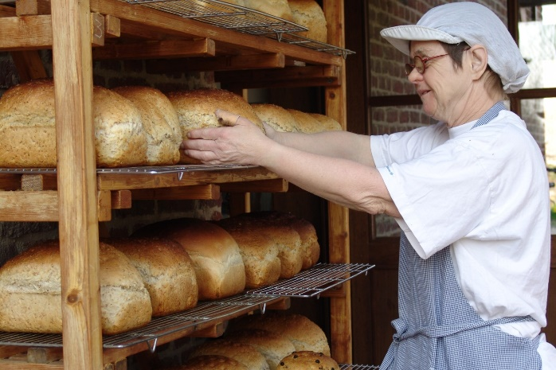
Maria je vedno delala v pekarni. Razlog, zakaj je delala tam, je bil, da se je počutila usposobljeno.
Ko je bila Marija stara 60 let, je rekla: "Zdaj bom nehala delati, kot je moj brat, ko je imel 60 let."
S pomočjo brata in njene podporne delavke, se je Maria lahko preizkusila v nekaterih aktivnostih v skupnosti.
Nekaj mesecev kasneje je Maria delala v kavarni doma za starejše, kjer je kot prostovoljka pomagala za barom nekaj ur na teden.
Zelo hitro se je pričela dolgočasiti. Hotela je delati stvari zunaj doma.
Od nekdaj je sanjala, da bi delala v kavarni.
Po upokojitvi je Maria opravila nekaj opravil v skupinski hiši, kjer je živela. Likala je in vedno pripravljala mizo.

Slide 3
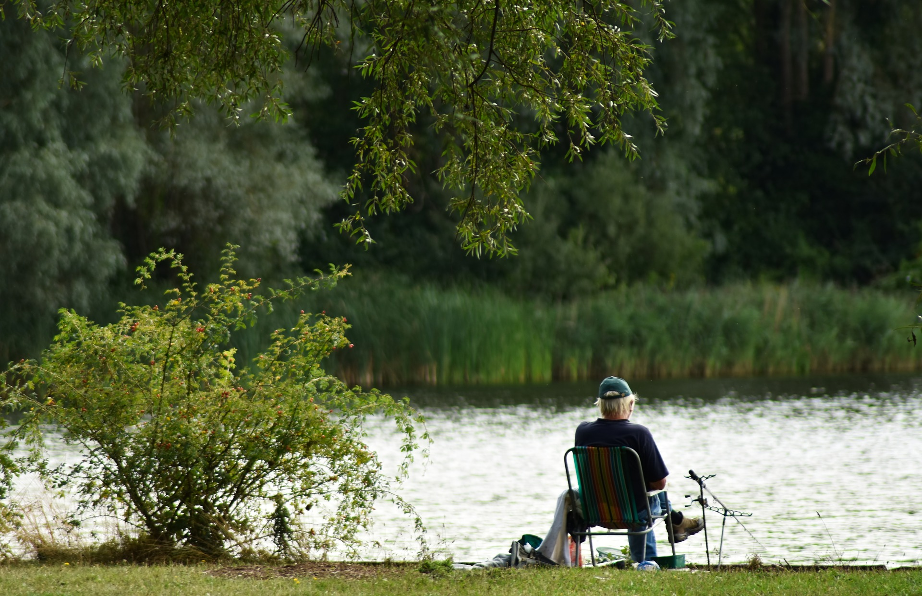
Filip je več kot 20 let delal kot slikar. Delal je predvsem zato, da bi lahko plačeval račune in najemnino.
Ko je Filip dopolnil 60 let, se je odločil, da se bo popolnoma upokojil.
Prostovoljno delo ga ne zanima. Namesto tega se vrne v šolo, kjer se nauči uporabljati internet.
Ko je bil Filip star 45 let, je postal zelo bolan in je moral zmanjšati delo. Namesto 5 dni je delal le 3 dni na teden.
Filip je zadovoljen s svojo novo svobodo, čeprav ni bilo vedno lahko, saj je imel zdaj manj denarja iz svojega pokojninskega sklada. Naučil se je upravljati z denarjem in živeti srečno, a trezno življenje.
Med dopustom je Filip doma počival in hodil na ribolov, kar je njegov hobi iz časa, ko je bil še otrok. Kasneje se je celo pridružil ribiškemu klubu.

Slide 4
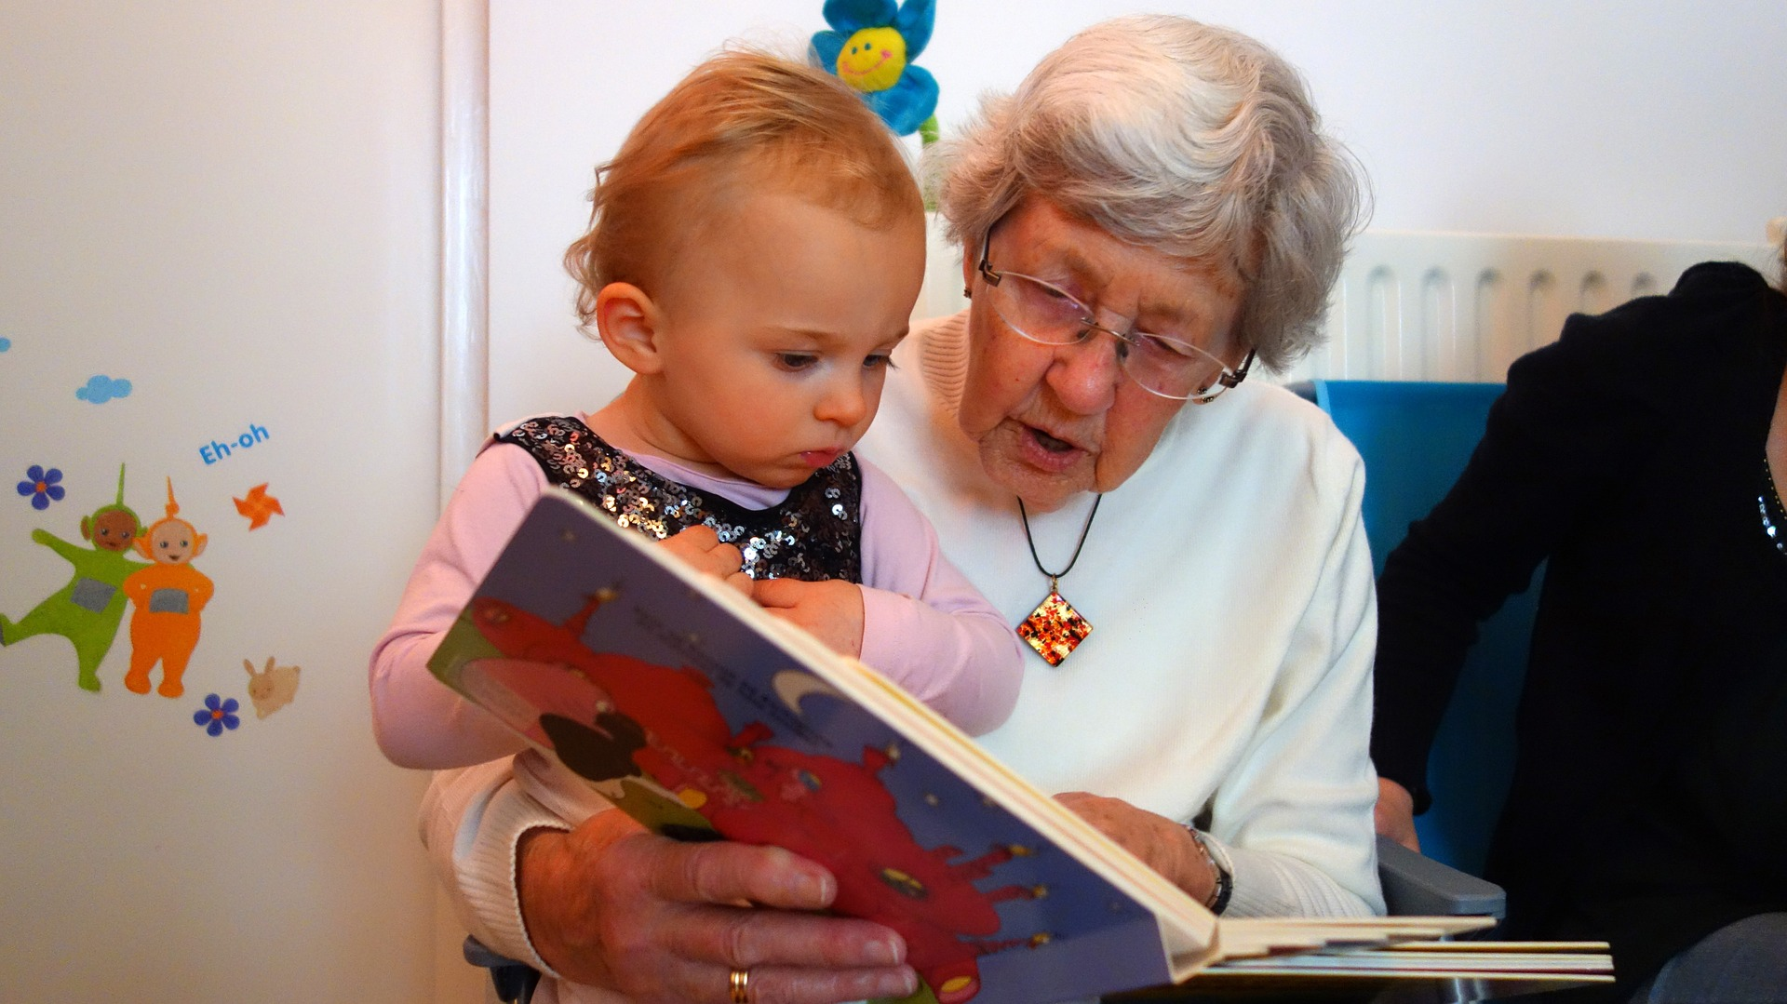
Anna je 12 let delala za čistilno podjetje, ki ga vodijo ljudje s primanjklajem na učnem področju.
Tam je delala, da bi spoznala druge ljudi.
Anna je zdaj prostovoljka v vrtcu, kjer 1x na teden, otrokoma bere kratke zgodbe.
Ko je Anna dopolnila 55 let, je s težavo opravljala svoje naloge v službi.
Annin brat pravi, da se je Anna vedno rada igrala z majhnimi otroki.
Annina prijateljica pravi, da tudi Anna rada bere.
Annina podporna delavka pravi, da bo iskala takšno dejavnost, ki bo vključevala otroke.
Anna hoče narediti nekaj povsem novega, ampak ne ve kaj.
Anna, njen brat, njena najboljša prijateljica in njena podporna delavka se skupaj pogovarjajo o vsem, kar Anna rada počne.

Slide 5
Chris se na koncu odloči, da se preseli v skupinski dom. Med tednom zanje nakupuje in pomaga pri kuhanju.
Ob nedeljah zjutraj je prostovoljec v menzi lokalnega nogometnega kluba.
Enkrat na teden, ko se počuti dobro, Chris dela tudi kot prostovoljec v živalskem zavetišču, kjer sprehaja pse.
Več kot 40 let je Chris delal na delovnem mestu, kjer je moral pripravljati škatle.
Ni imel izbire, kje je delal. "Nekaj moraš delati" so rekli njegovi starši.
Chris je zdaj star 65 let in se je lahko upokojil. To ga zelo osrečuje, zadnje čase pa se je začel počutiti osamljeno doma.
Chris je govoril s svojim podpornim delavcem o občutkih osamljenosti.
Njegov podporni delavec je organiziral sestanek s Chrisom, njegovim bivšim delodajalcem in Chrisinim prijateljem z dela, da bi se pogovoril o možnih stvareh, ki bi jih Chris lahko delal...

Slide 6
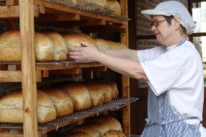
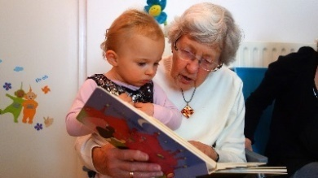
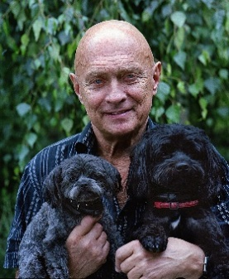
Razlog za delo: poiščite ujemanje
Maria
Filip
Anna
Chris
Za zadovoljstvo z delom Za denar Nakup hrane Da bi se počutili kompetentno Spoznati ljudi Za plačilo računov in najemnine Da mine čas in se ne dolgočasi Nimaš izbire.

Slide 7
Pravilen odgovor
Da bi se počutili kompetentno
Za plačilo računov in najemnine
Spoznati ljudi
Nimaš izbire.
Maria
Filip
Anna
Chris

Slide 8
Koliko je bil Filip star, ko se je upokojil? Izberite pravilno starost.
o 60 let
o 55 let
o 45 let
o 70 let

Slide 9
Zakaj se je Maria hotela upokojiti? Izberite pravilen odgovor
Zelo je zbolela.
Hotela se je upokojiti, tako kot njen brat pri 60 letih.
bila je stara 65 let in je bila primerna za upokojitev
Težko je opraviljala svoje naloge v službi.
She wanted to, just like her brother at 60 years of age

Slide 10
Kaj je Filip naredil, ko se je upokojil?
Delal je v pekarni.
Delal je v kavarni.
Včlanil se je v ribiški klub in se naučil, kako uporabljati internet
Prostovoljno je delal v živalskem zavetišču.

Slide 11
Kaj Anna počne zdaj, ko se je upokojila?
Dela v čistilnem podjetju.
Prostovoljka je v vrtcu, kjer otrokom bere zgodbe.
Prostovoljno dela v domu starejših.
She is volunteer in kinder-garden where she reads stories to children

Slide 12
Kdo je prostovoljec v nogometni menzi?

